Slide 1

第7章 设计模式
工厂模式
计算机科学与技术学院
董 玉 坤

Slide 2





一、工厂模式的动机
引例：水果农场
能否根据水果名字得到水果？
水果农场
create
Apple
create
Banana
create
Orange
动机
结构
特点
应用

Slide 3

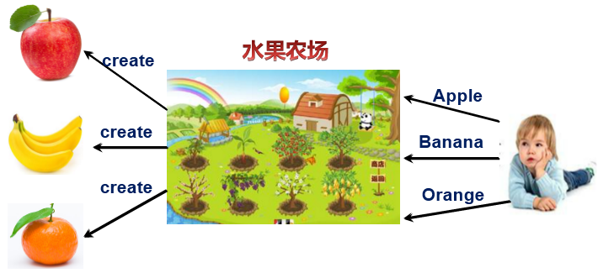
一、工厂模式的动机
动机：如何根据用户的需
要创建合适的对象
客户
农场
水果
水果
农场
客户
苹果
橙子
动机
结构
特点
应用

Slide 4
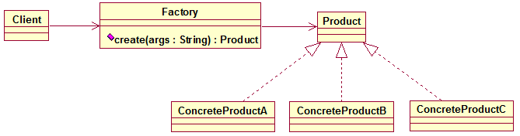
二、工厂模式的结构
定义
专门定义一个类来负责创建其他类的实例，被创建的实例通常具有共同的父类。
结构
动机
特点
应用

Slide 5
三、工厂模式的特点
将对象的创建和对象本身业务处理分离，降低了系统的耦合度
有利于产品的一致性
特点
动机
结构
应用

Slide 6
四、工厂模式的应用
适用情况
客户只知道传入工厂类的参数，对于如何创建对象不关心
工厂类负责创建的对象比较少
应用
动机
结构
特点

Slide 7
四、工程模式的应用
问题描述：权限管理
在某教务系统中，系统根据对比用户在登录时输入的账号和密码以及在数据库中存储的账号和密码是否一致来进行身份验证，如果验证通过，则取出在数据库中的用户类型（以整数形式存储），根据不同的类型创建创建不同类型的用户对象，不同类型的用户对象拥有不同的操作权限。
请设计该权限管理模块的类图。
应用
动机
结构
特点

Slide 8
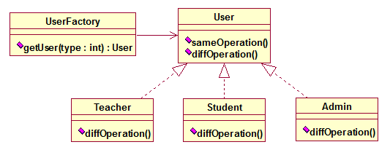
四、工程模式的应用
权限管理类图
应用
动机
结构
特点

Slide 9
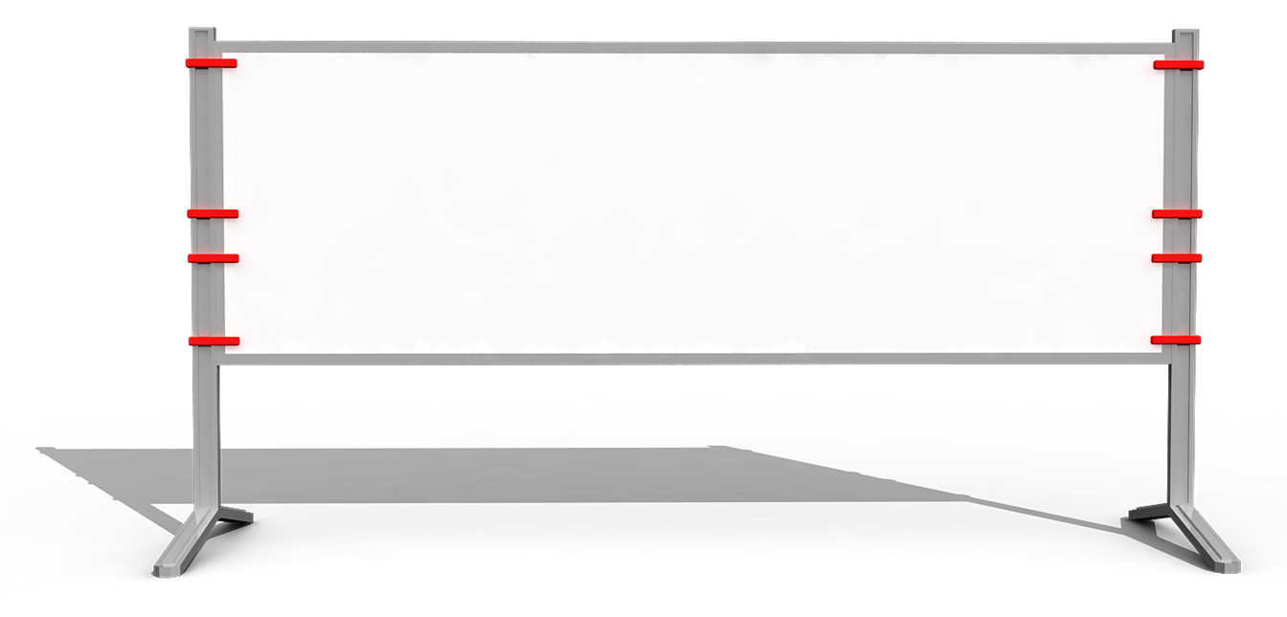

五、总结
工厂模式的结构；
工厂模式的特点；
工厂模式的应用。

